Slide 1
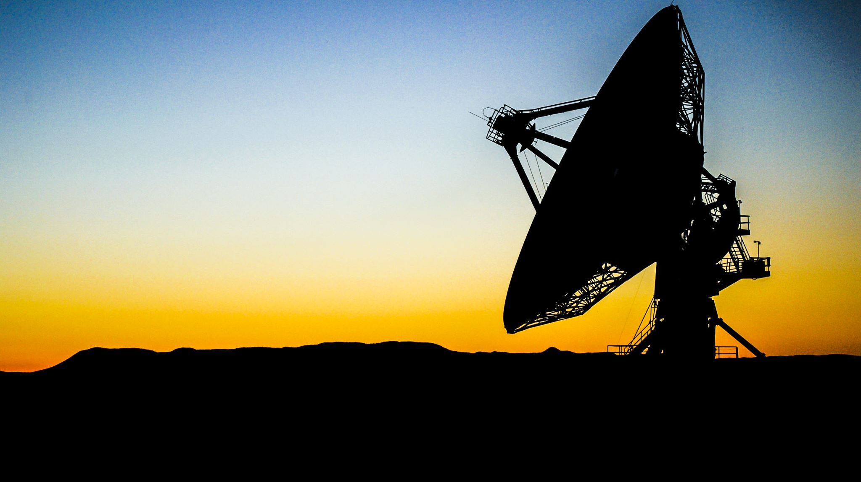
ufotable
22101478 정승우

Slide 2
목차
1.회사명의 유래
2.창립
3.회사건물
4.활동
5.대표 애니메이션과 특징

Slide 3

1.회사명의 유래
?
왜 회사이름이 ufotable일까?

Slide 4
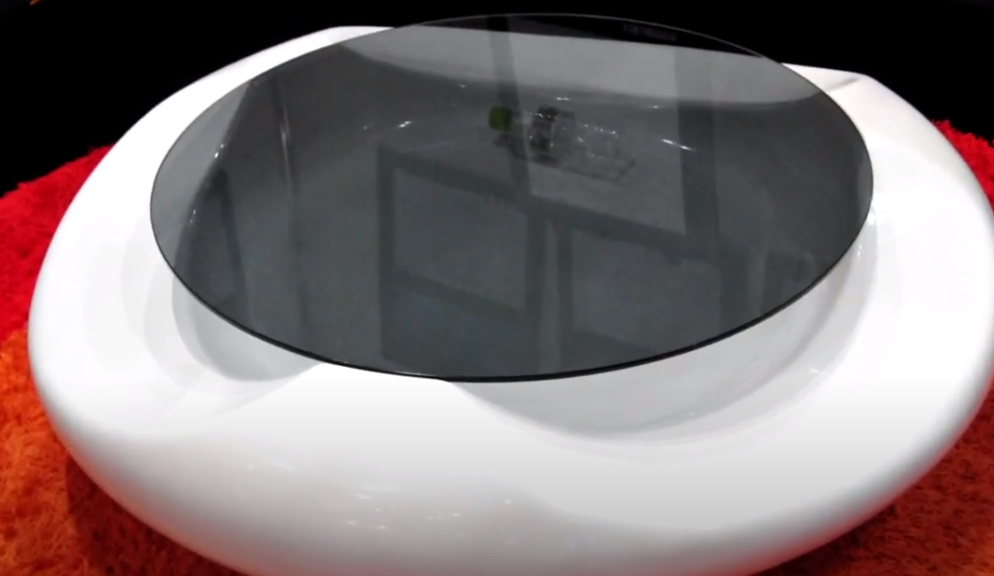
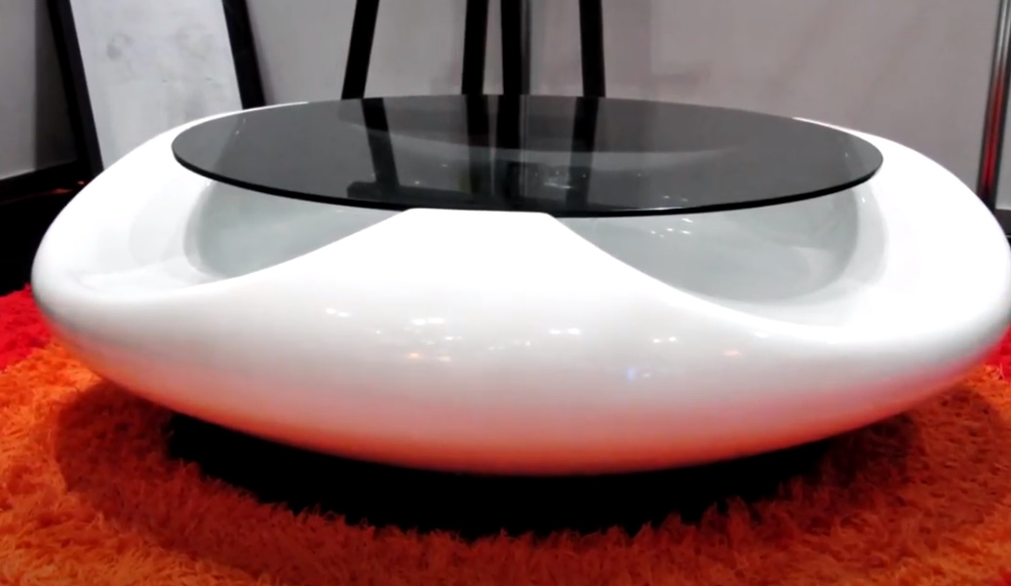

Ufo 모양의 테이블
마스코트 ‘ufo 군’
「하고 싶은 것을 사람에게 전해 가자」

Slide 5
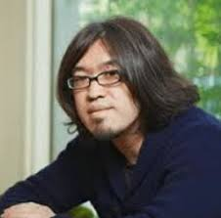
내가 25살이라면
들어가고 싶다고 생각할 회사를 만들고 싶다
2.창립
1999년 경
현대표 콘도 미츠(近藤光)

Slide 6
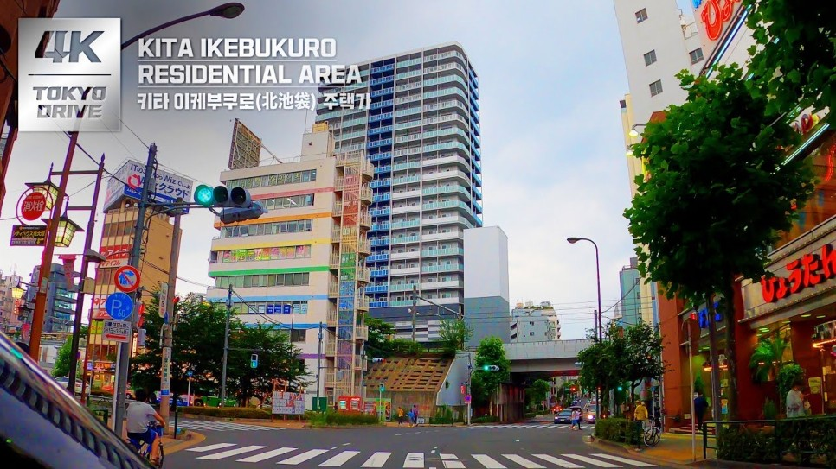





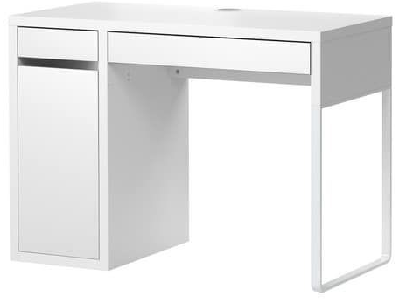
친구집
콘도 미츠
타카하시 사토시
치바 에미
노나카 타쿠야
시바타 준

Slide 7





ufotable
콘도
타카하시
치바
2000년 법인 등기
노나카
시바타

Slide 8
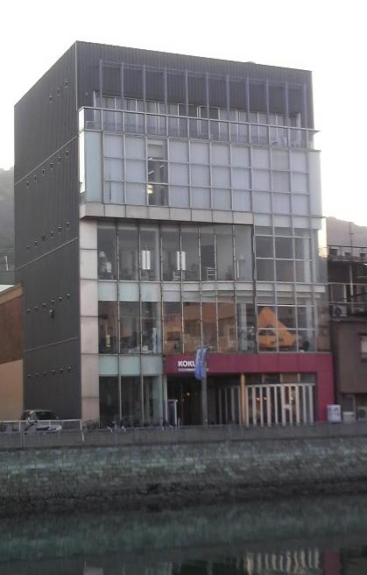
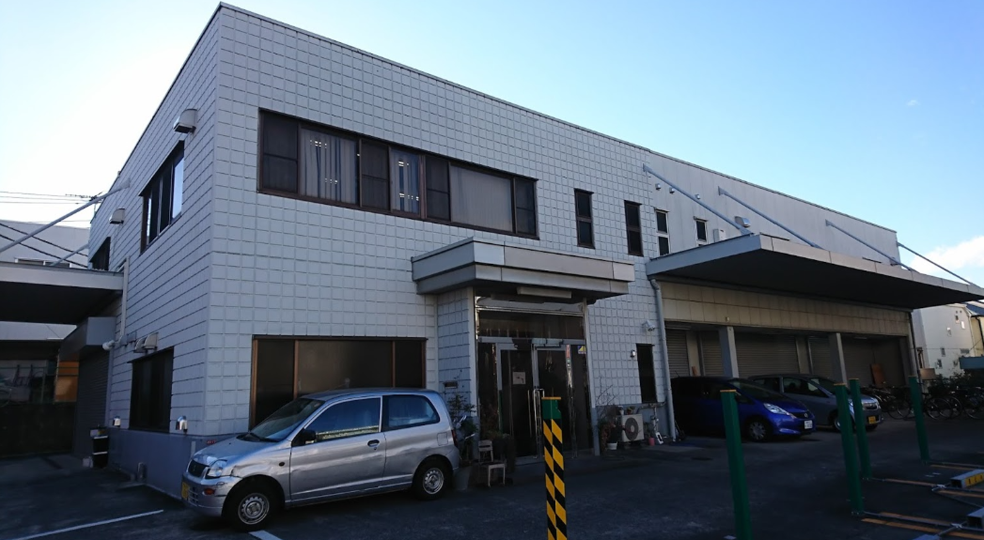
3.회사건물
본사
도쿠시마시 국제동선장113빌딩
2F : ufotable Cafe
4F : ufotable 도쿠시마 스튜디오
스기나미구 제2에노모토 빌딩 ufotable도쿄 스튜디오

Slide 9
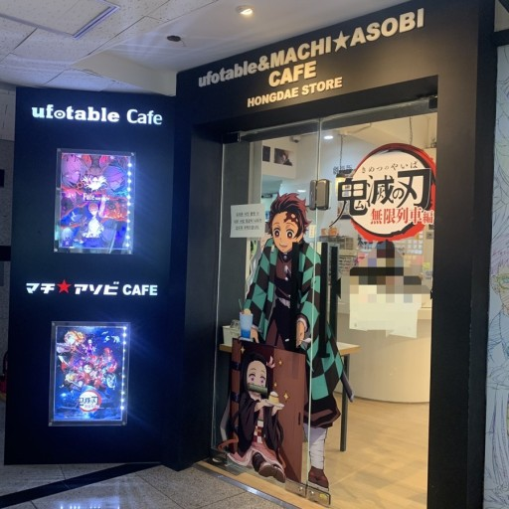
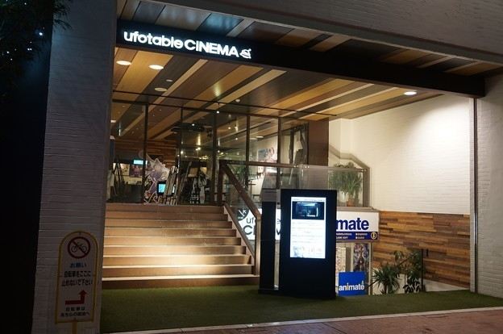
팬들과 교류
직원의 사기진작
직원 식생활 개선
Ufotable 카페
Ufotable CINEMA

Slide 10

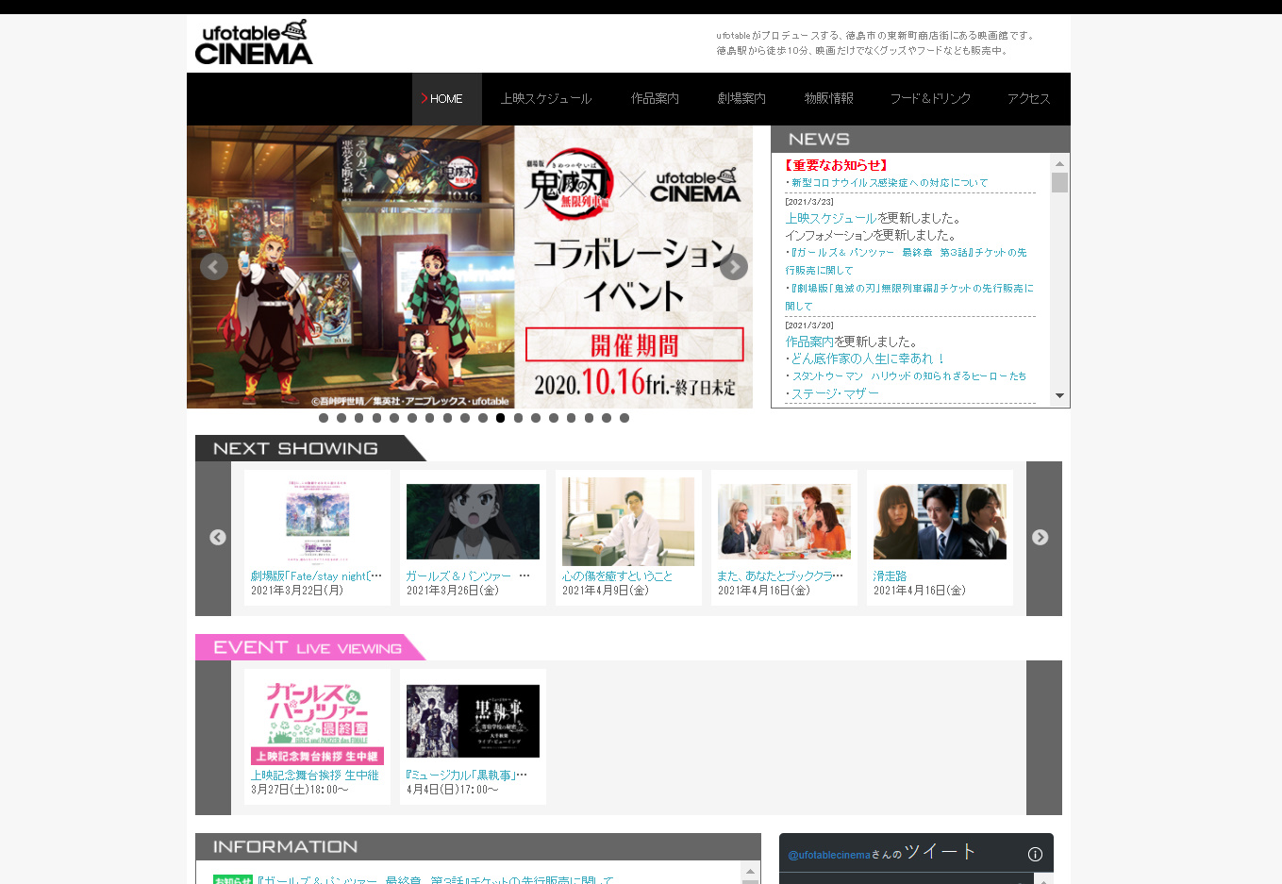

4.활동
애니메이션 제작
웹사이트 기획,생산 및 운영
TV 프로그렘 기획 및 제작

Slide 11
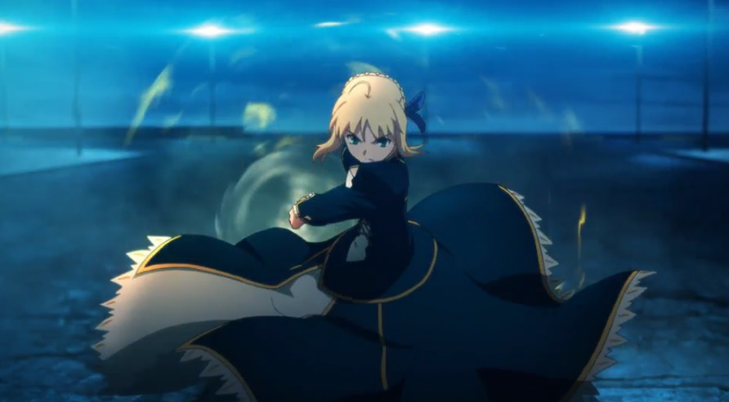
5.대표 애니메이션과 특징
ufotable digitalteam demoreel on Vimeo

Slide 12
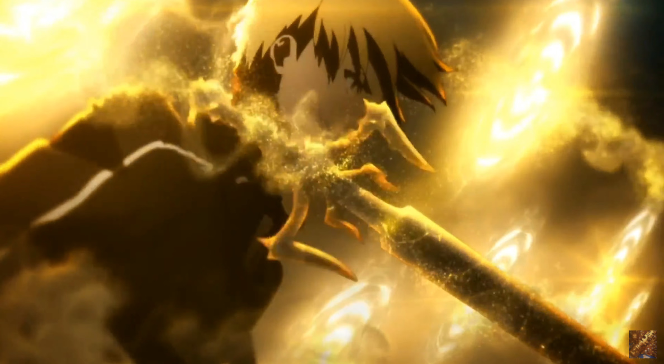
1.높은 퀄리티의 작화
2.액션신

Slide 13

큰 인기를 끈 작품
『Fate/stay night 〈Heaven's Feel〉』
종류:극장판
3장으로 총 3부작
누계 흥행 수입 50억엔

Slide 14

극장판:무한열차편
관객 동원수 2404만명
흥행 수입 324억엔을 돌파
일본 개봉 영화 역대 흥행 수입·동원수 1위
귀멸의 칼날

Slide 15



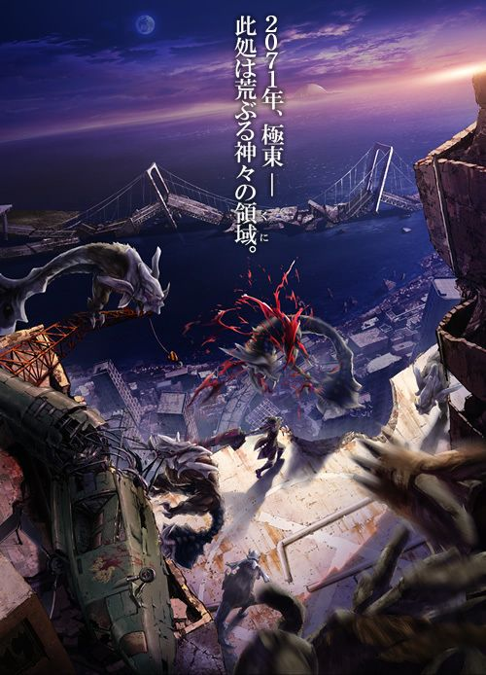


그 외

Slide 16
Ufotable 제작 특징
작화, 원화, 동화, 배경 미술, 촬영 등등
하청X
자체제작

Slide 17
일반적인 경우
A제작사
도와주세요
작화,원화
일반적인 애니메이션 제작사
B제작사
CG작업
3D작업
C제작사

Slide 18
Ufotable의 경우
A제작사
도와주세요
작화 원화
일반적인 애니메이션 제작사
B제작사
CG작업
3D작업
C제작사

Slide 19
작화
동화
원화
배경미술
촬영
모두 직접!

Slide 20

봐주셔서
감사합니다!

